Slide 1

WiChat: applicazione Android per la comunicazione tramite Wi-Fi Direct

Slide 2
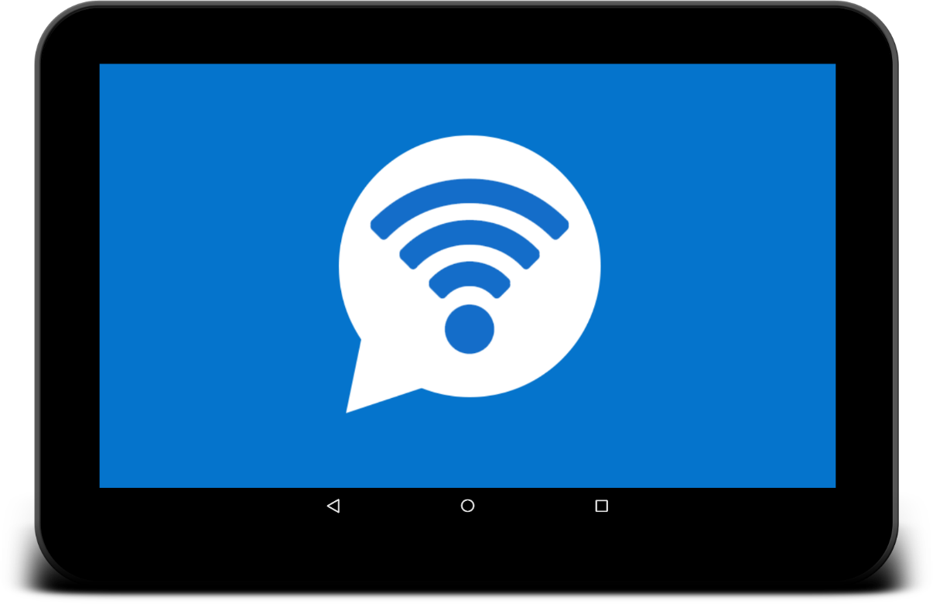
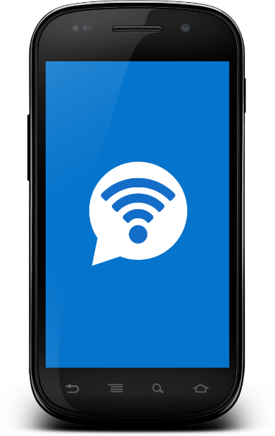
Requisiti
Eseguibile su smartphone e tablet con Android Jelly Bean 4.1.2 e superiori
Utilizza il Wi-Fi Direct
Supporta il Material Design su dispositivi con Android Lollipop 5.0 e superiori

Slide 3






Componenti principali di WiChat
Back-end:
WiChatService
BootReceiver
WifiP2pBroadcastReceiver
Front-end:
ConversationListActivity
ConversationDetailActivity
ConversationDetailFragment

Slide 4
Componenti back-end

Slide 5

WiChatService
WiChat possiede un componente Service (di tipo started) che rappresenta il cuore dell’applicazione.
Esso si occupa della gestione delle funzionalità fornite dall’API del Wi-Fi Direct di Android.
Esso si occupa, in particolare, di rendere il dispositivo in uso visibile ai dispositivi nelle vicinanze (utilizzando il Network Service Discovery), rilevare i dispositivi nelle vicinanze, connettersi ad essi, inviare e ricevere i messaggi.
Comunica con gli altri componenti dell’applicazione tramite intent di broadcast locali.

Slide 6
BootReceiver
Si mette in ascolto dell’intent di broadcast che indica il completamento dell’avvio del dispositivo.
Alla ricezione di tale intent, avvia WiChatService per rendere il dispositivo rilevabile dagli altri dispositivi.

Slide 7

WifiP2pBroadcastReceiver
Interno a WiChatService.
Si mette in ascolto degli intent di broadcast relativi al Wi-Fi Direct.
Informa i componenti di front-end riguardo lo stato del Wi-Fi del dispositivo (acceso/spento) e l’avvenuta connessione o disconnessione da parte di un dispositivo remoto.

Slide 8
Componenti front-end

Slide 9
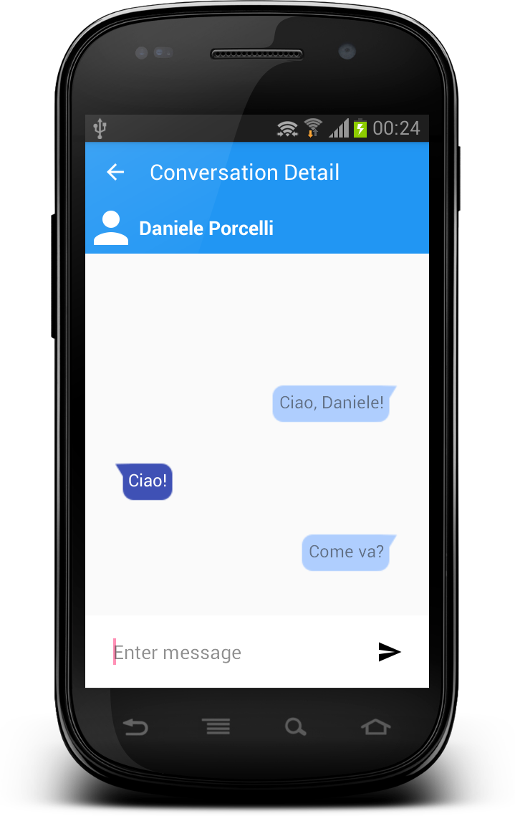
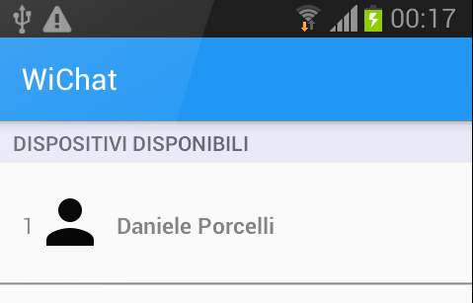
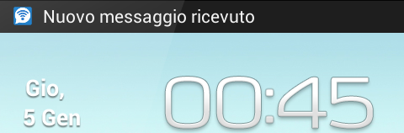
Funzionalità
Rilevamento dei dispositivi nelle vicinanze (contatti)
Scambio di messaggi
Memorizzazione dei messaggi scambiati
Notifica di ricezione di un messaggio

Slide 10
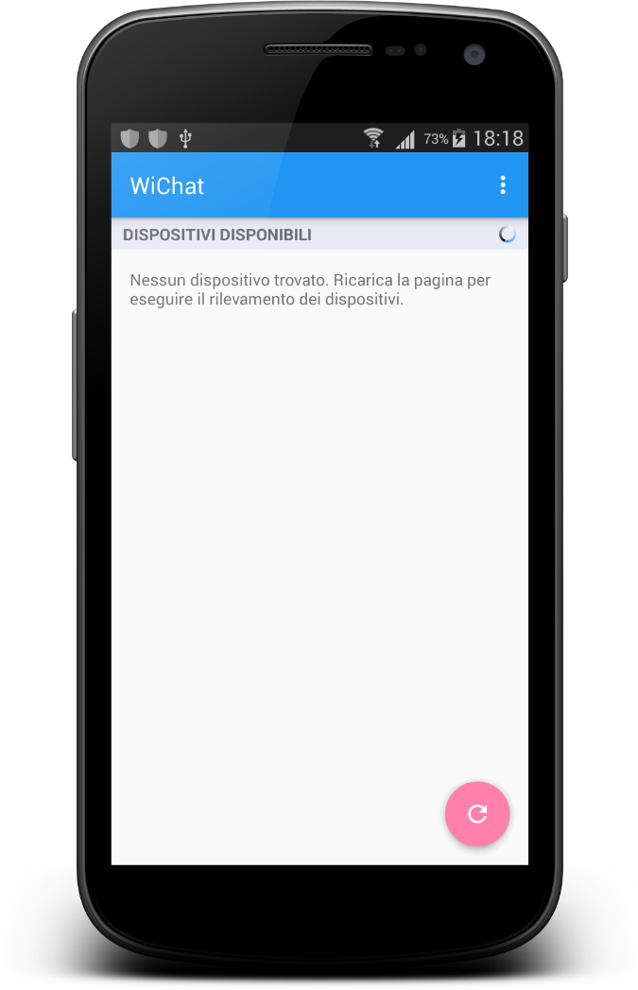
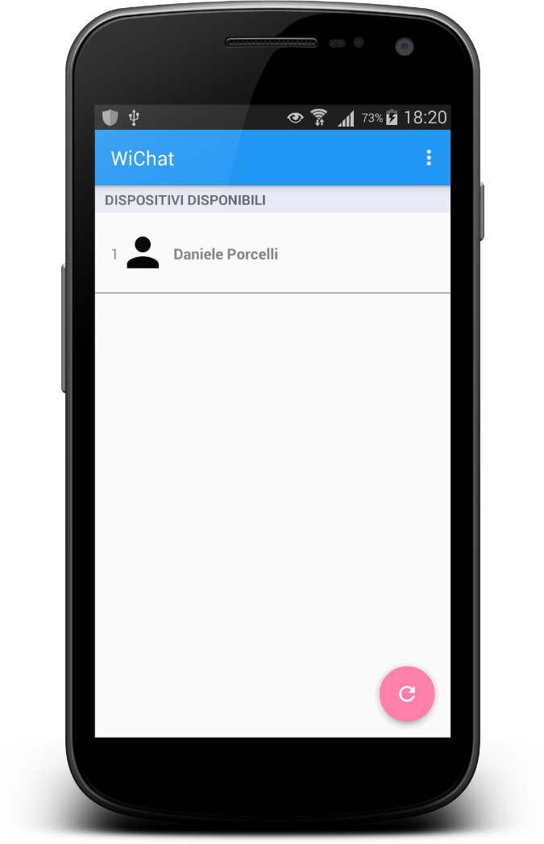
Rilevamento dei dispositivi
Rileva solo i dispositivi che hanno installato WiChat e che rientrano nel campo del segnale Wi-Fi del dispositivo in uso
Una volta rilevato, il dispositivo verrà aggiunto alla lista dei dispositivi rilevati nell’activity principale
Viene visualizzato il nominativo del proprietario del dispositivo rilevato

Slide 11
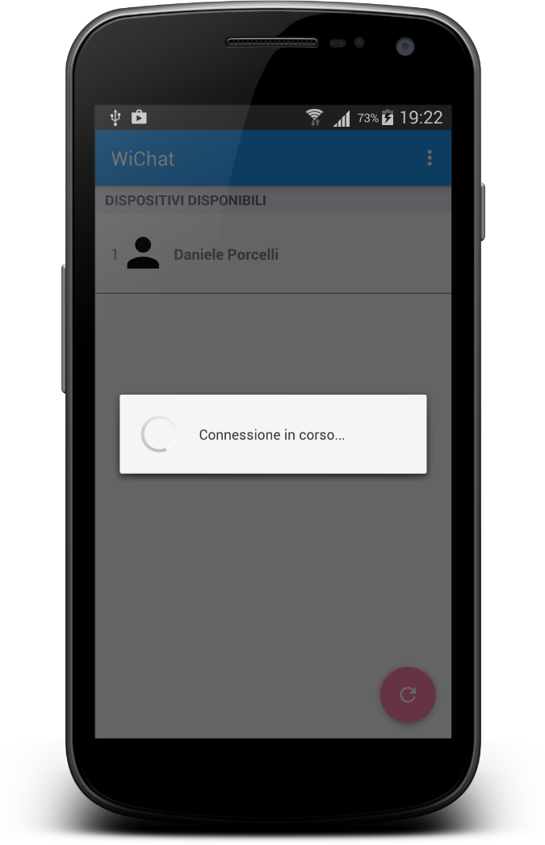
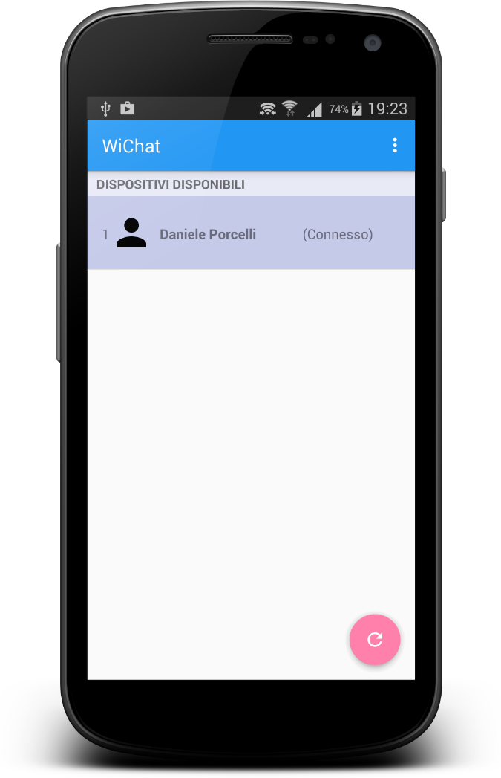
Scambio di messaggi - Connessione
Prima di poter scambiare i messaggi con un dispositivo rilevato, bisogna connettersi ad esso tramite Wi-Fi Direct
Se il dispositivo accetta la connessione, la conversazione può iniziare
Si connette ad un solo dispositivo per volta, tramite Wi-Fi Direct

Slide 12
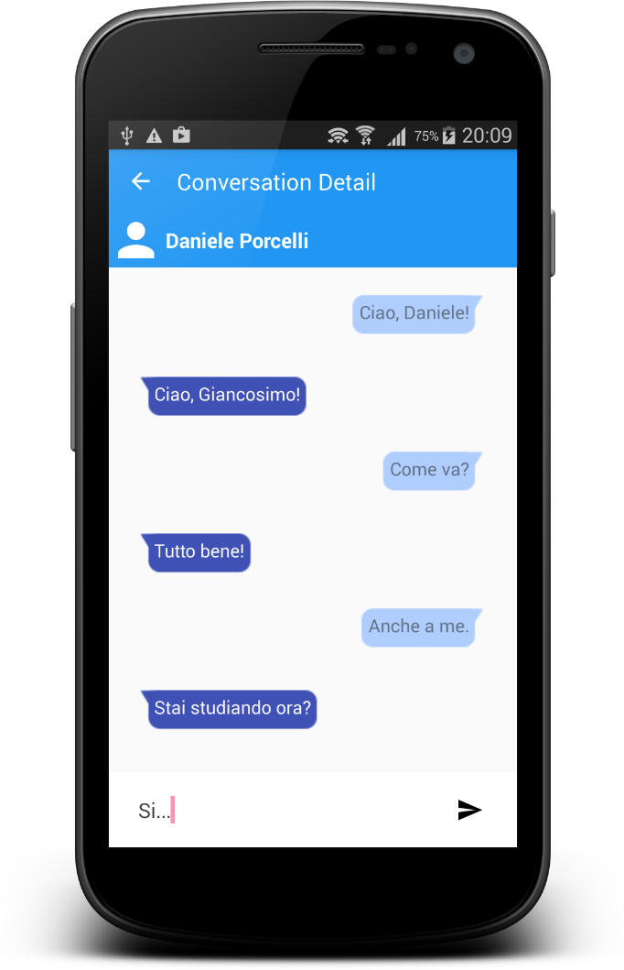
Scambio di messaggi - Conversazione
Dopo essersi connessi con un dispositivo rilevato, lo scambio di messaggi può iniziare
Vengono visualizzati anche i messaggi scambiati nelle sessioni precedenti
I nuovi messaggi scambiati verranno memorizzati nella memoria interna del dispositivo

Slide 13
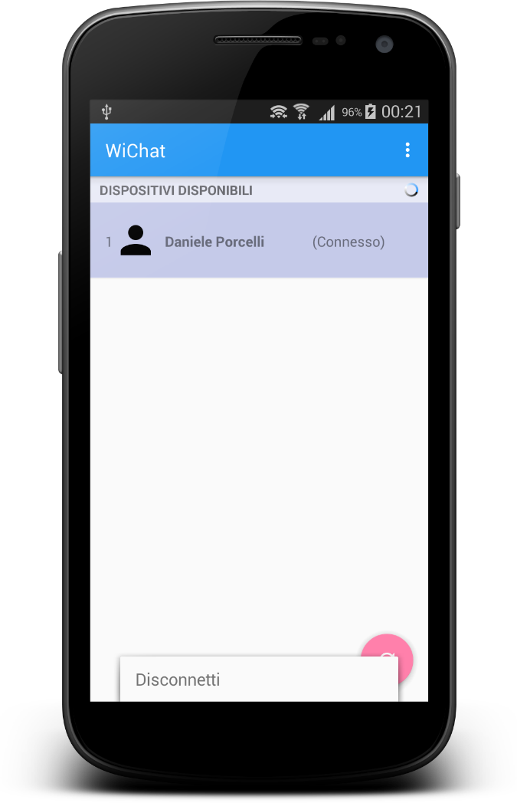
Scambio di messaggi - Disconnessione
Prima di poter scambiare messaggi con un altro contatto, bisogna prima disconnettersi con quello corrente
Può essere fatto accettando la richiesta di disconnessione quando si tenta di iniziare la conversazione con il contatto, oppure toccando «Disconnetti» dal menù

Slide 14
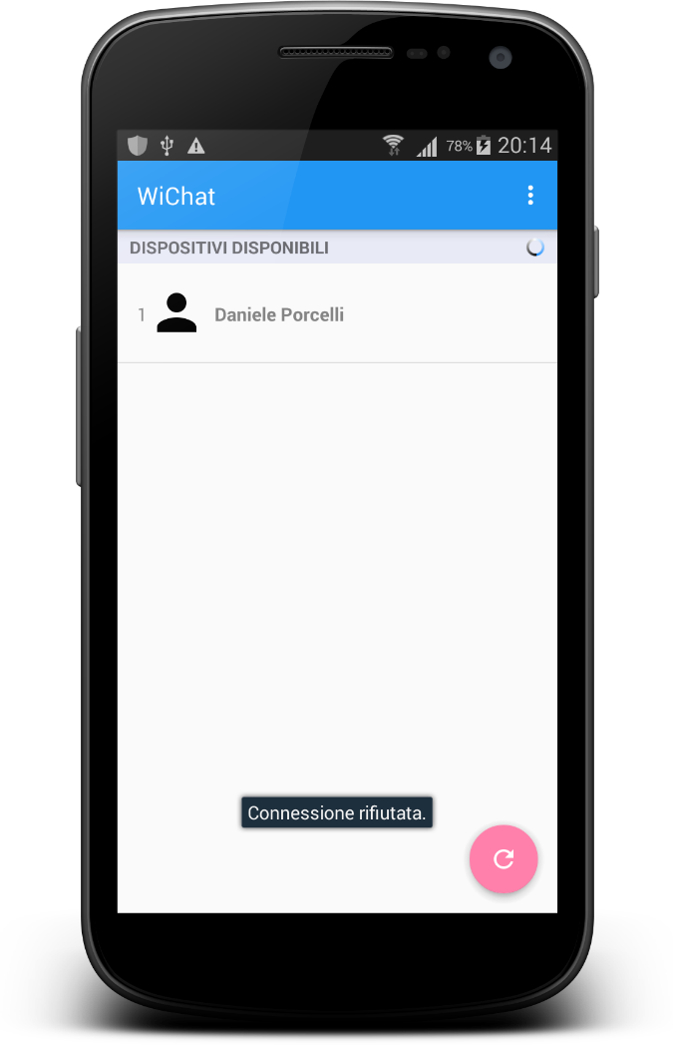
Scambio di messaggi – Connessione rifiutata
Per stabilire una connessione Wi-Fi Direct con il dispositivo remoto, esso deve accettare la richiesta di connessione entro 30 secondi
Se la richiesta non viene accettata, allo scadere dei 30 secondi il dispositivo in uso considererà la richiesta di connessione come rifiutata

Slide 15
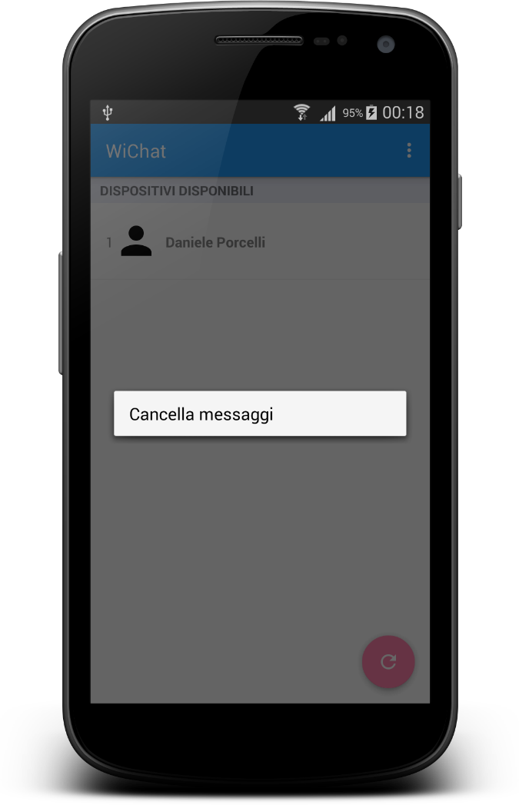
Memorizzazione dei messaggi scambiati
Prima di chiudersi, l’activity o il fragment per la conversazione salva nella memoria interna del dispositivo i nuovi messaggi scambiati con il contatto in un apposito file
Tutti i messaggi scambiati con un dato contatto possono essere eliminati tramite l’opzione del menù contestuale

Slide 16
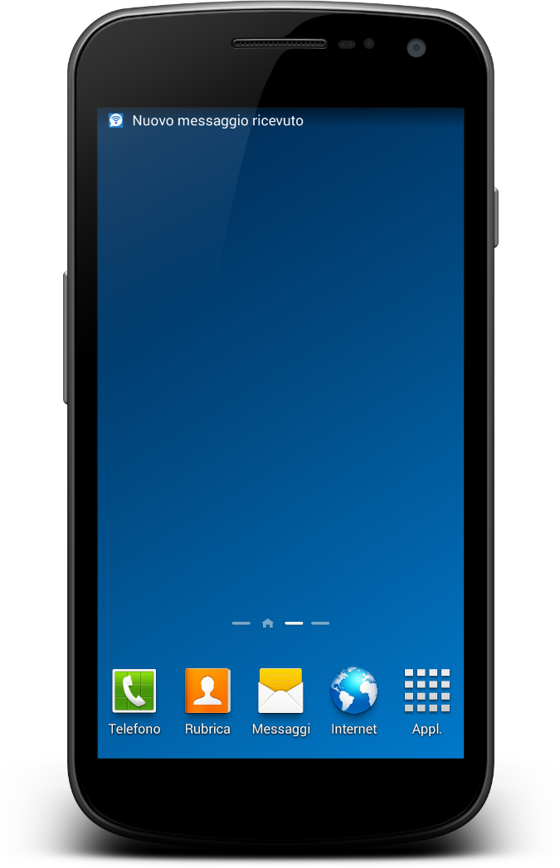
Notifica di ricezione di un messaggio
Quando non è attiva alcuna activity di WiChat, i messaggi continueranno ad essere ricevuti
Questo grazie al Service che rimane in esecuzione fintantoché è in funzione il dispositivo
Alla ricezione di un nuovo messaggio, quindi, verrà creata una notifica nella status bar

Slide 17
Material Design
Se eseguito su dispositivi con Android 5.0 o superiori, WiChat applicherà le caratteristiche del Material Design
Si possono notare ombre, increspature al tocco dei contatti e la transizione animata tra le activity
Alcune caratteristiche vengono applicate anche per versioni precedenti

Slide 18

Conclusioni
WiChat si presenta come un’applicazione semplice in termini di funzionalità
La compatibilità con tutti i dispositivi Android non è garantita
L’API del Wi-Fi Direct di Android non è sempre affidabile
Un possibile sviluppo futuro per WiChat consiste nell’implementare la funzione di trasferimento di dati multimediali (foto, video, audio) e file in generale in modo da sfruttare la superiore banda fornita dal Wi-Fi Direct rispetto ad altre tecnologie di connessione (Bluetooth, NFC…)

